Slide 1
MÚSICA,
PRIMEROS BÁSICOS
12/06/2020

Slide 2
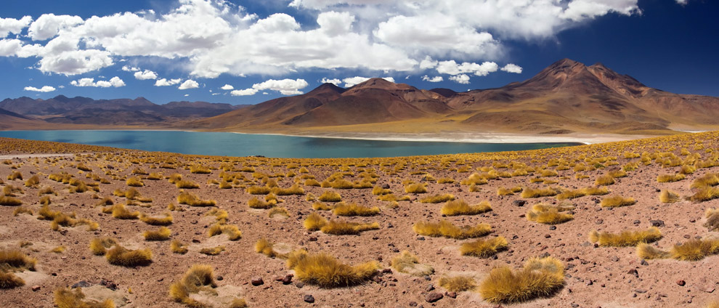
Los invito a conocer una hermosa canción andina, “Soy un colla chiquitito”

Slide 3
“Soy un colla chiquitito”
Soy un colla chiquitito vivo sólo en un ranchito.
Tengo poncho y un sombrero y unas ojotas de cuero.
Con mi burro y con mi perro ya me voy camino al cerro.
Cuando toco en mi quena se me van todas las penas.

Slide 4
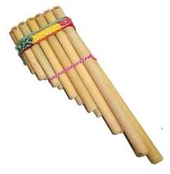
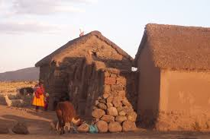
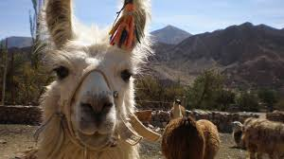
Los collas pueblo del altiplano
Los collas habitan en el altiplano de Bolivia, Argentina y Chile.
Poblaron la zona de la Cordillera de Atacama.
Cosechan sus propios cultivos de verduras, frutas y tienen sus animales.
Los instrumentos musicales que utilizan son la quena, zampoña

Slide 5
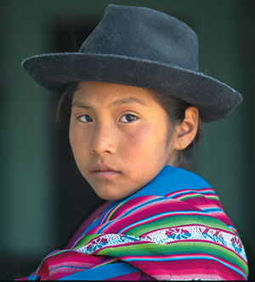
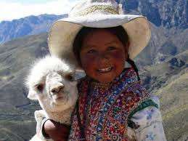
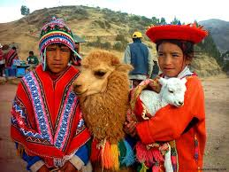
Los invito a escuchar ésta canción aprenderla y cantarla. https://youtu.be/-cPxIottFeQ Después de practicarla varias veces y sabérsela muy bien, se graban y la envían a éste correo, poniendo nombre, apellido y curso a dónde dice “Name” musicaencuarentena@ssccmanquehue.cl

